Slide 3

MACHINE LEARNING…

Slide 4


Slide 5
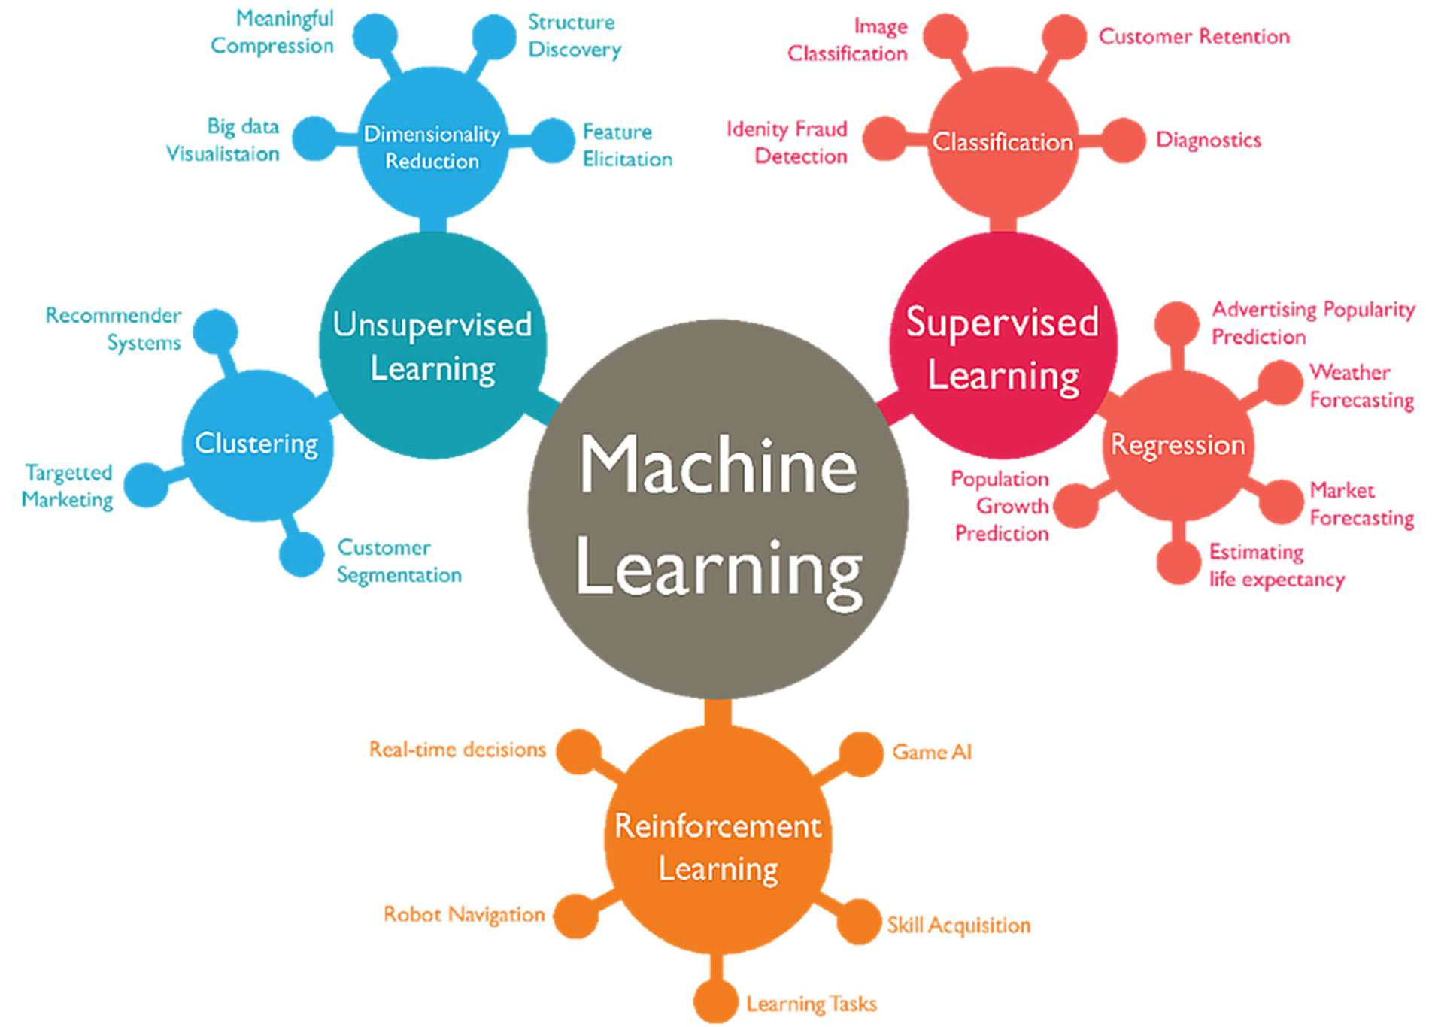

Slide 6
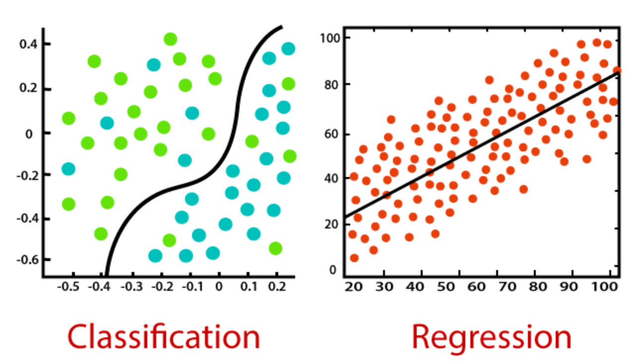
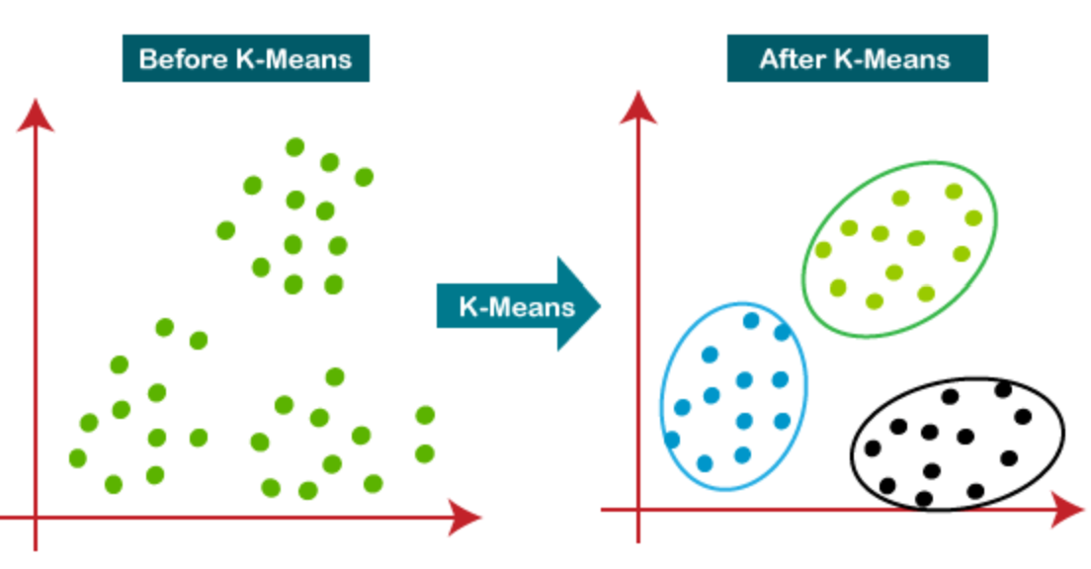
SUPERVISIONATO
NON
SUPERVISIONATO

Slide 7

LA REGRESSIONE
LINEARE

Slide 8
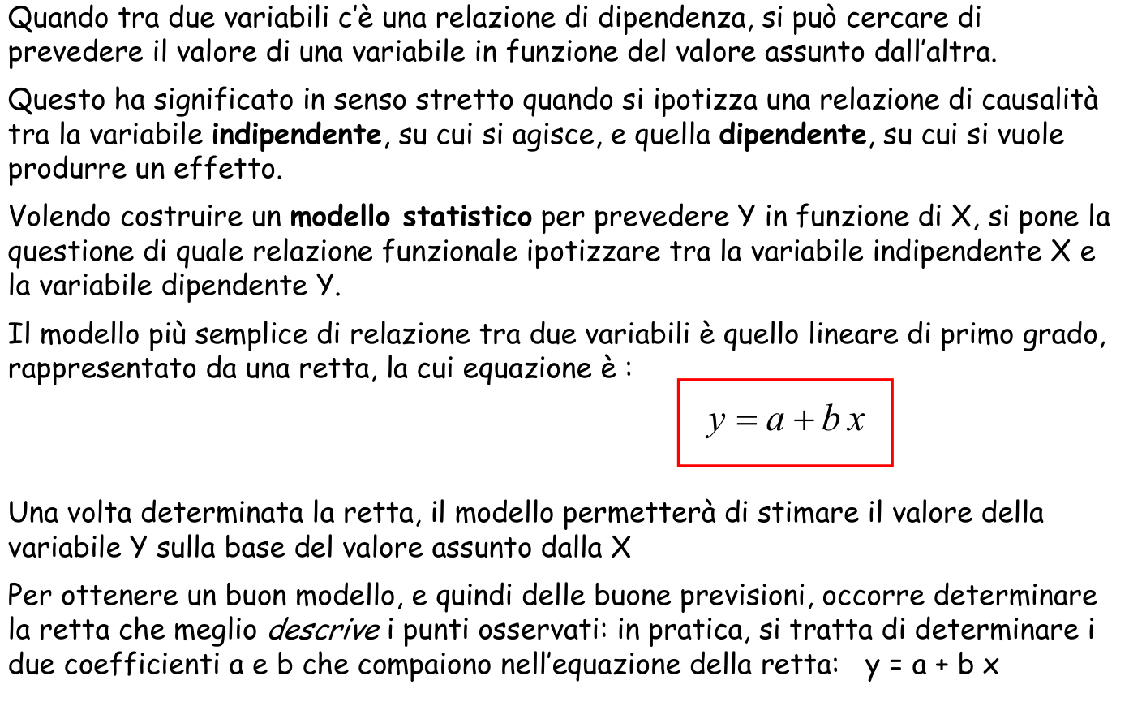

Slide 9
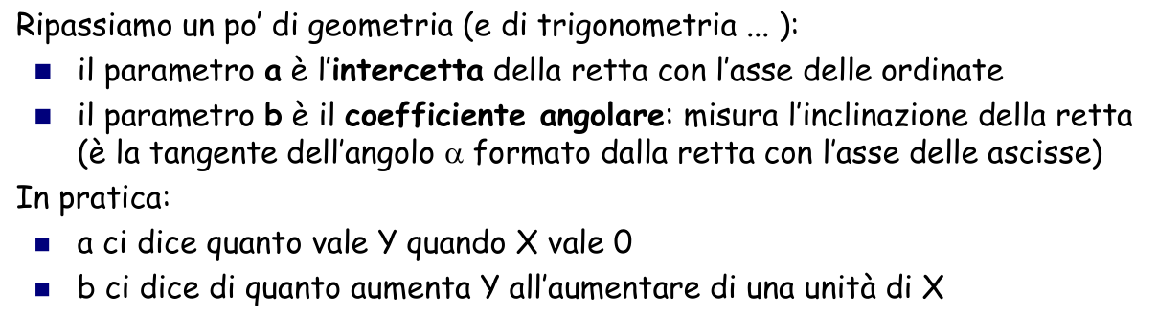
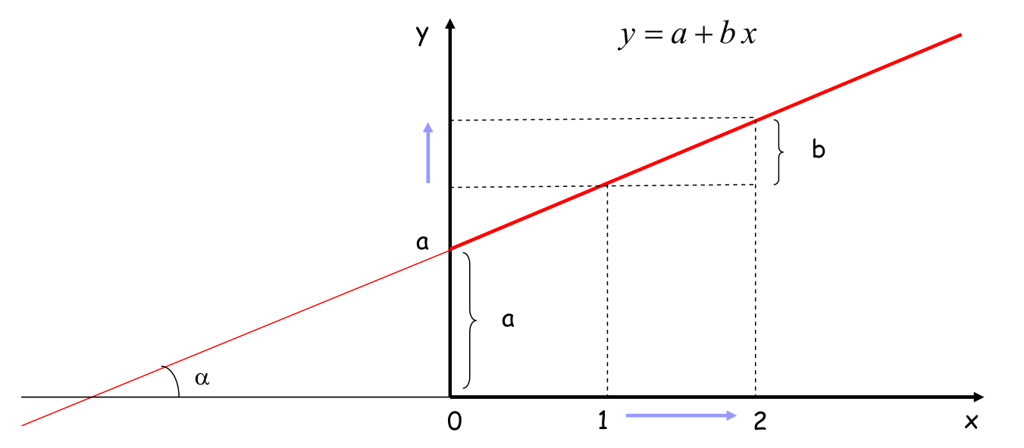

Slide 10
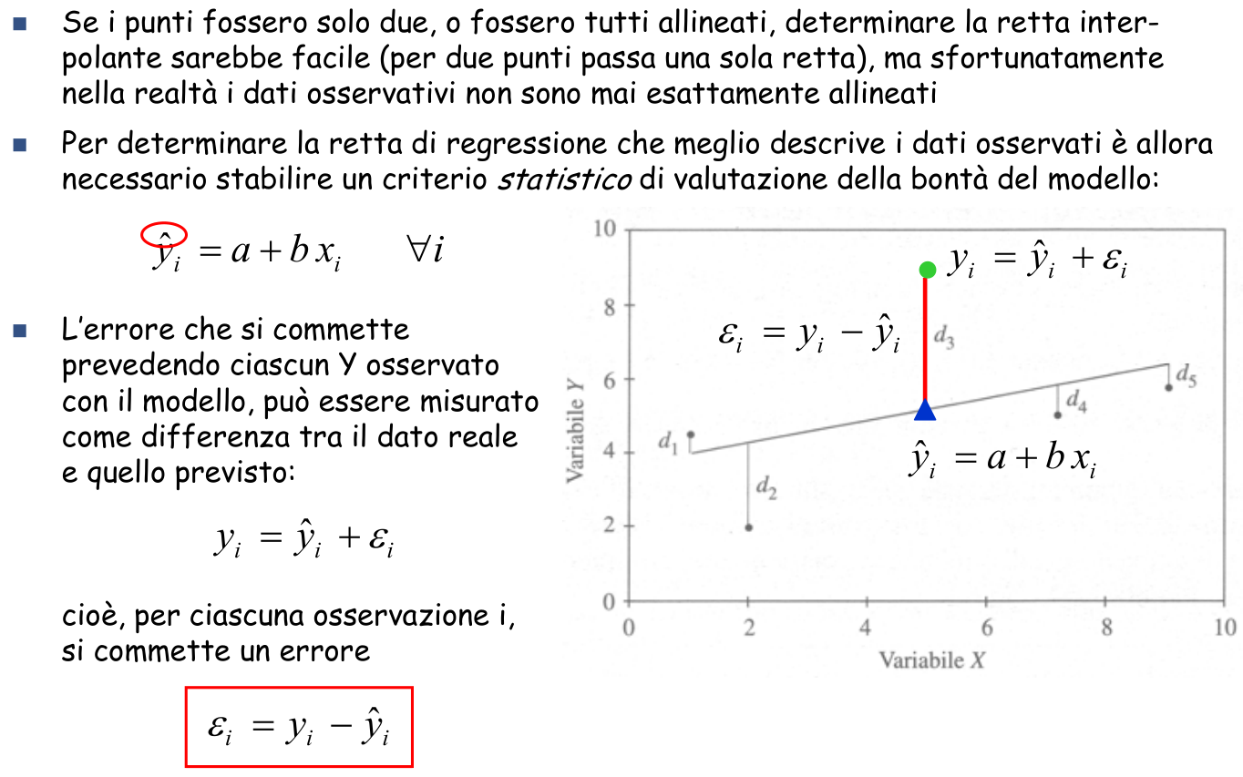

Slide 11
COME DETERMINARE
LA SOLUZIONE MIGLIORE?

Slide 12
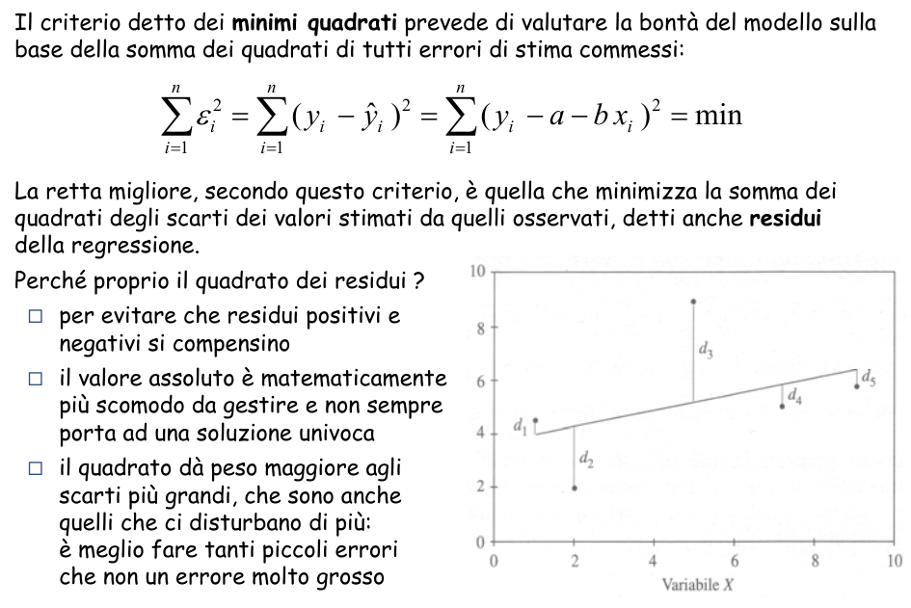

Slide 13
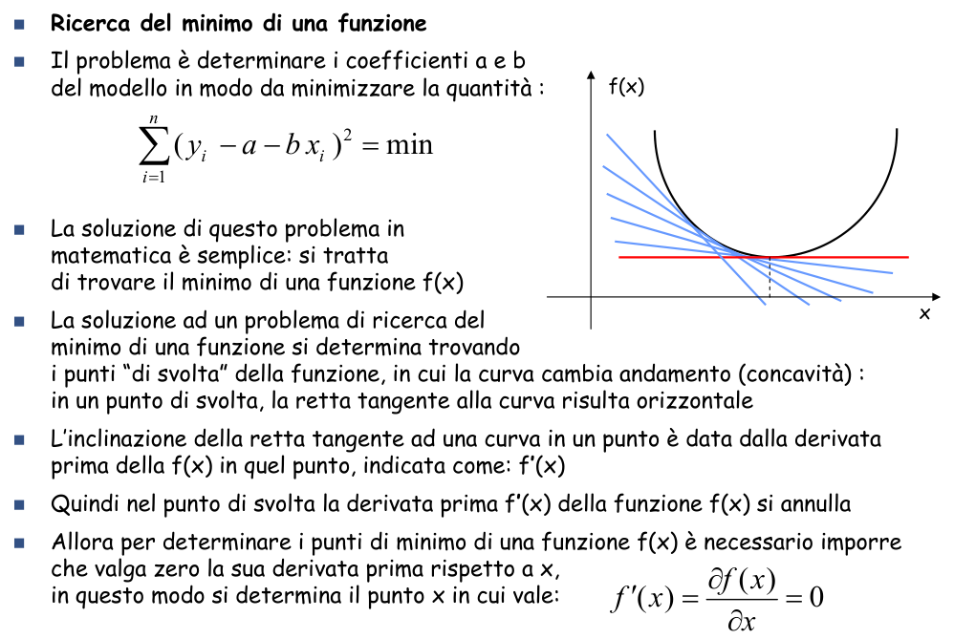

Slide 14
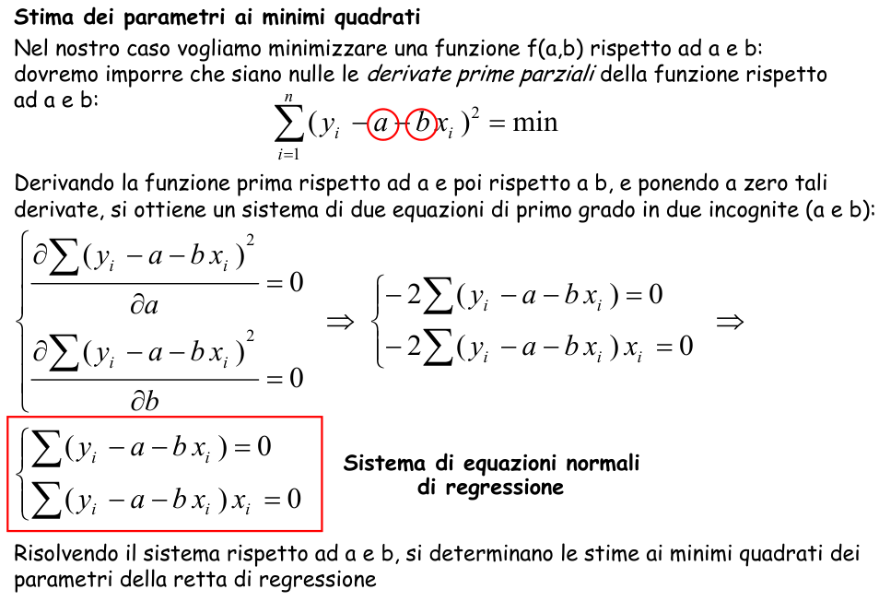

Slide 15
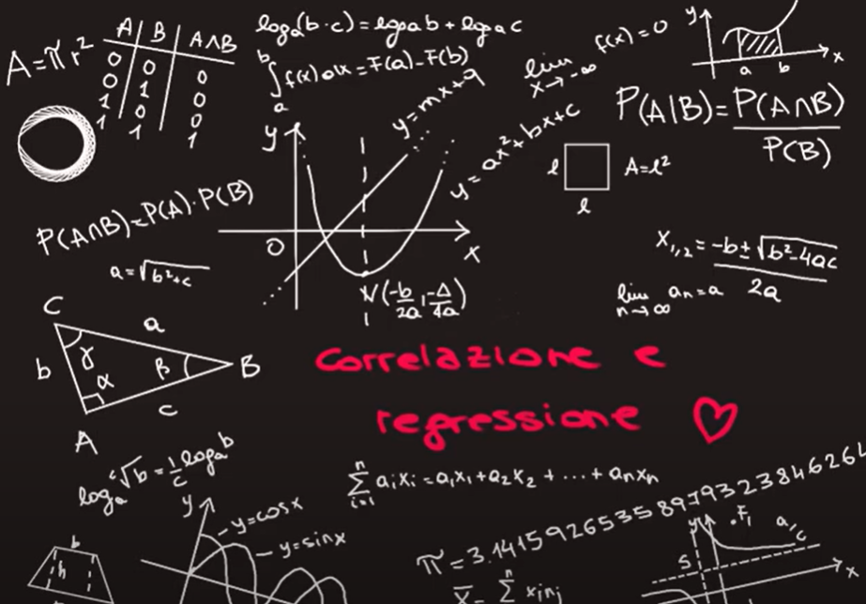
ES1: RISOLVERE IL SISTEMA DI EQUAZIONI – LET’S GO

Slide 16


Slide 17

COME FACCIAMO A CAPIRE SE LE PERFORMACE DEL MIO MODELLO SARANNO OTTIMALI ANCHE CON NUOVI DATI SENZA LABEL?

Slide 18
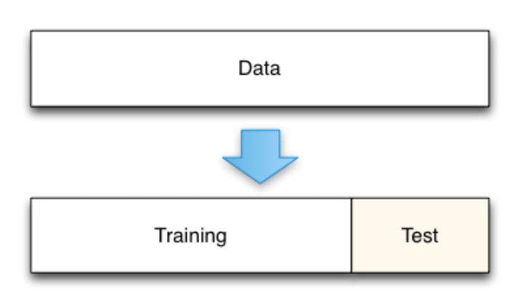
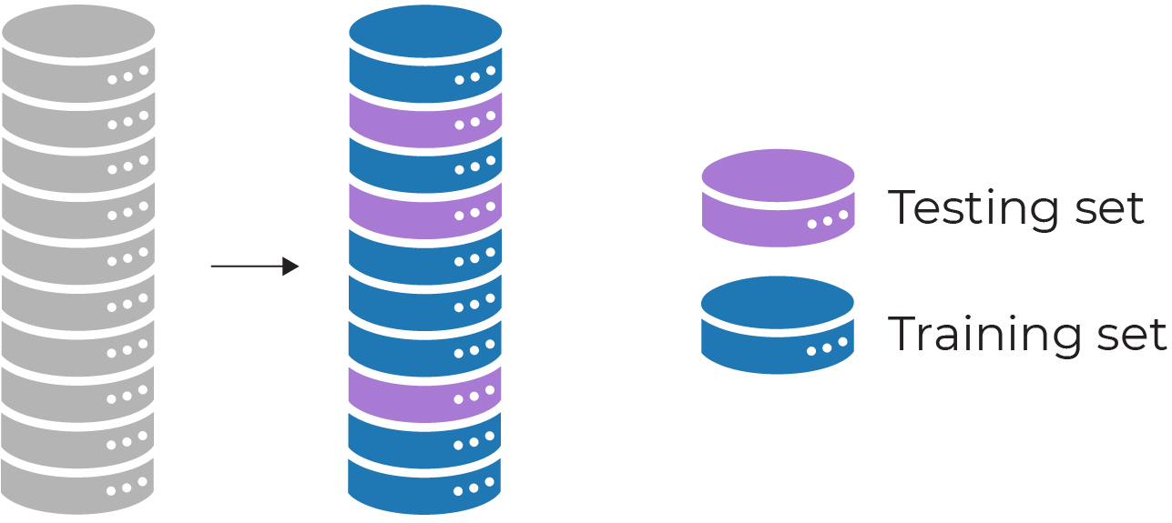

Slide 19
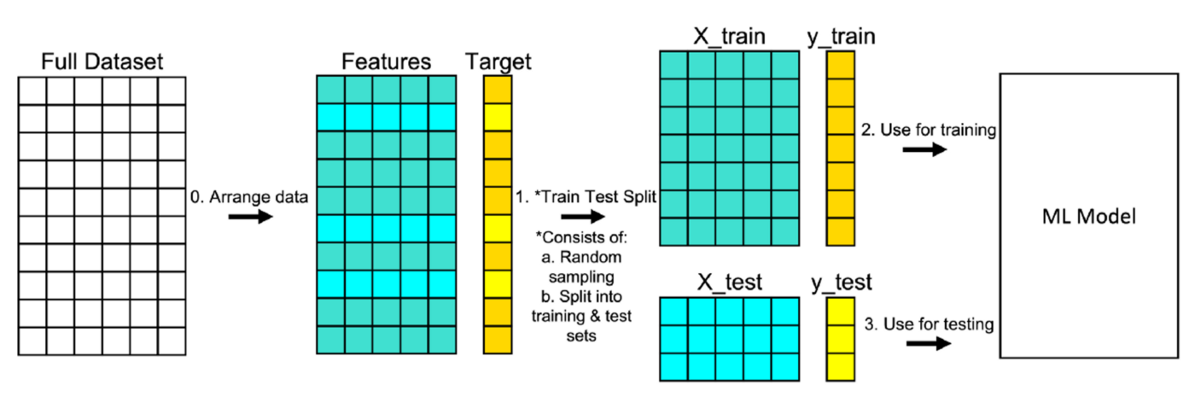
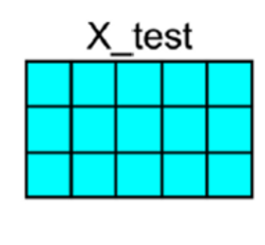
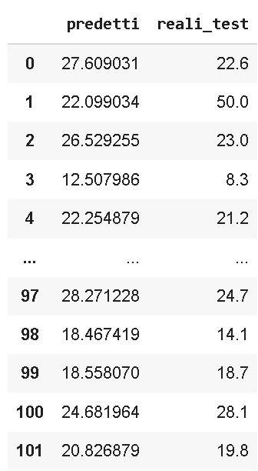

INPUT = FEATURES
OUTPUT = TARGET
y_pred
Modello allenato
Confronto (y_pred y_test )
per valutare errori

Slide 20


Slide 21
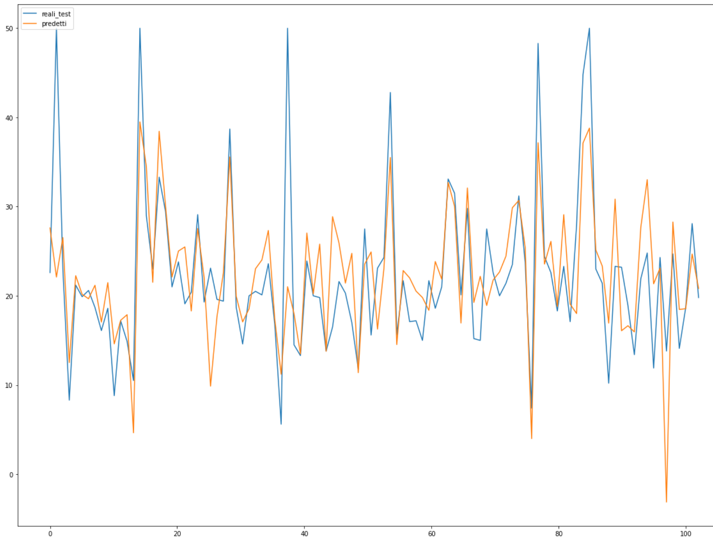

Slide 22
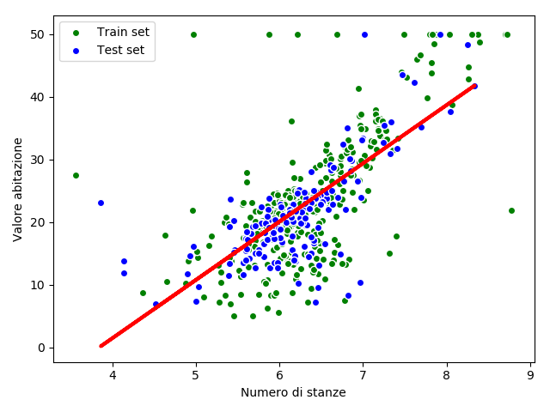

Slide 23
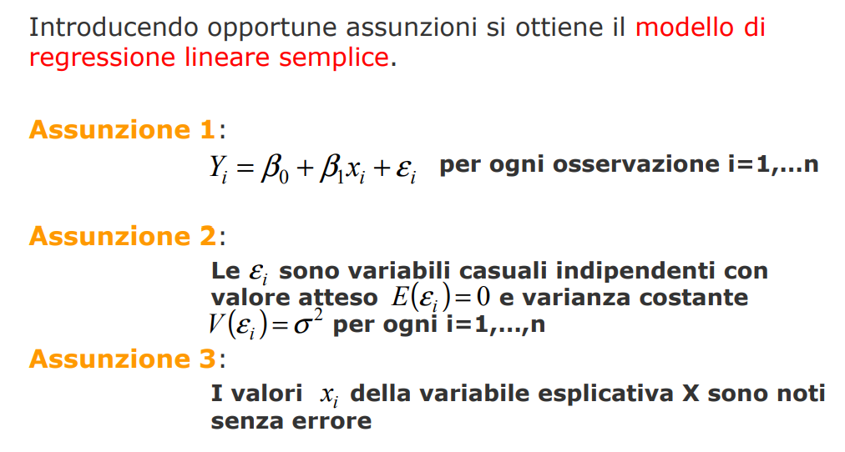

Slide 24
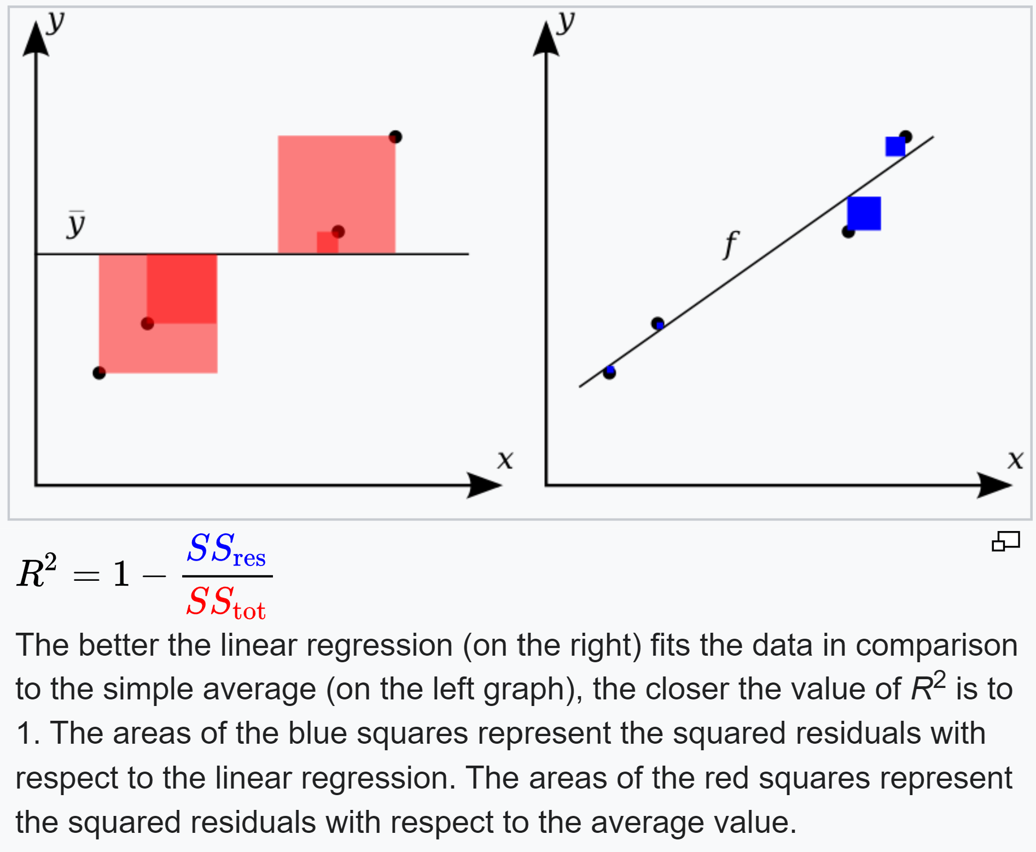

Slide 25
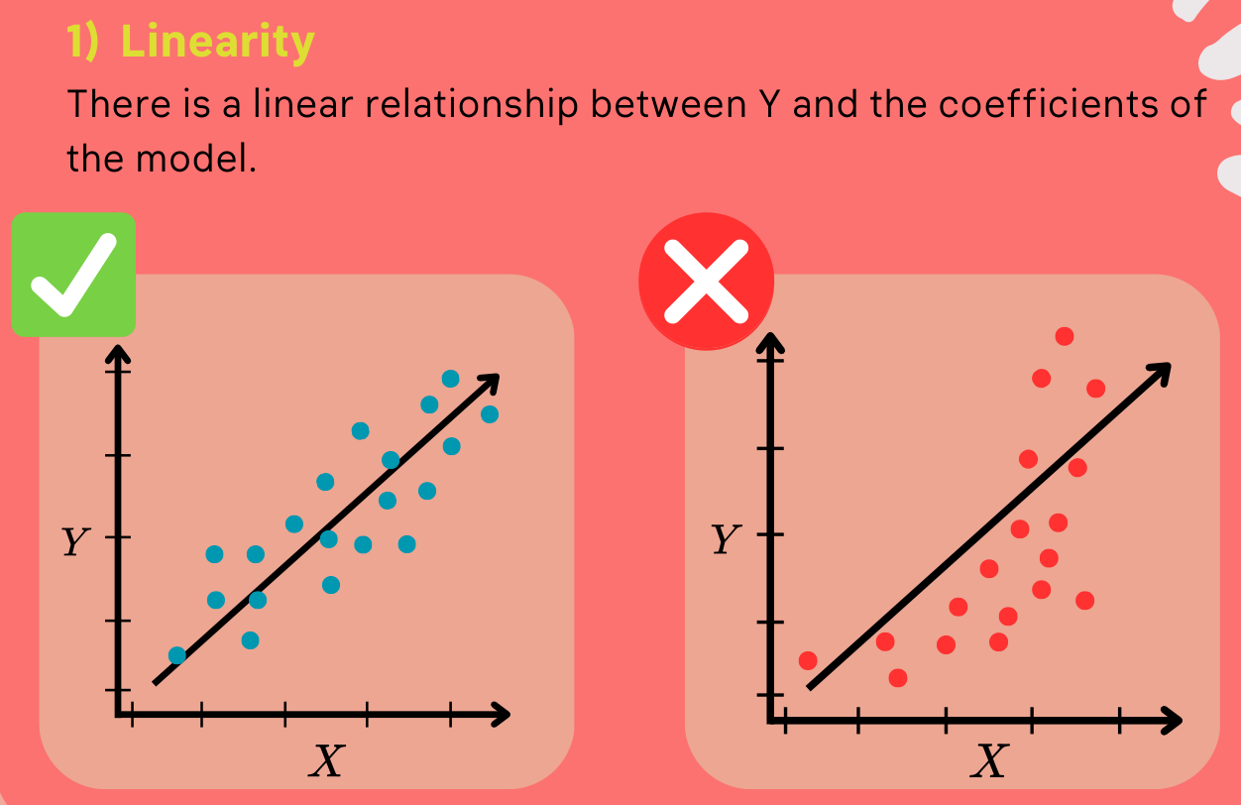
SIMPLE LINEAR REGRESSION ASSUMPTION

Slide 26
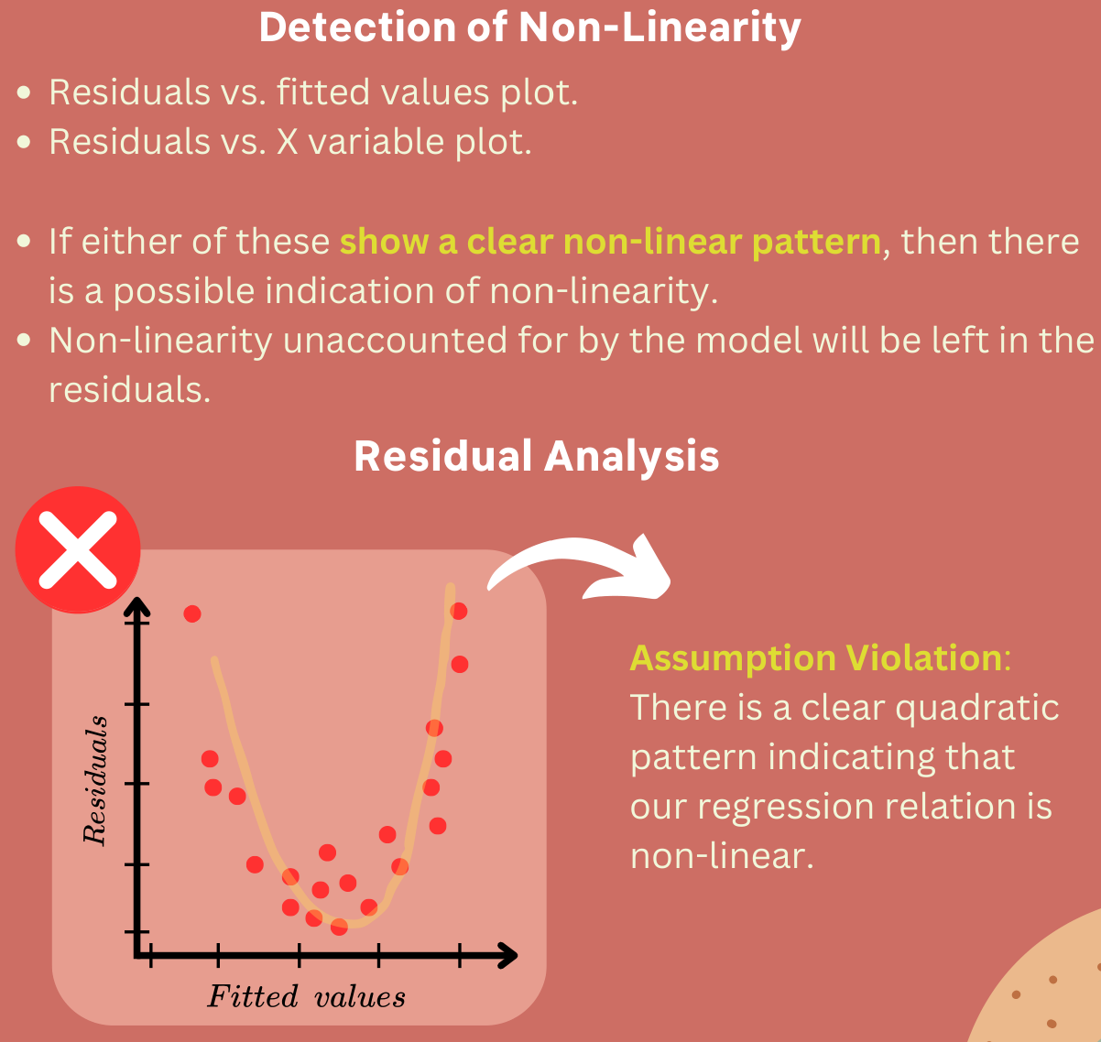

Slide 27
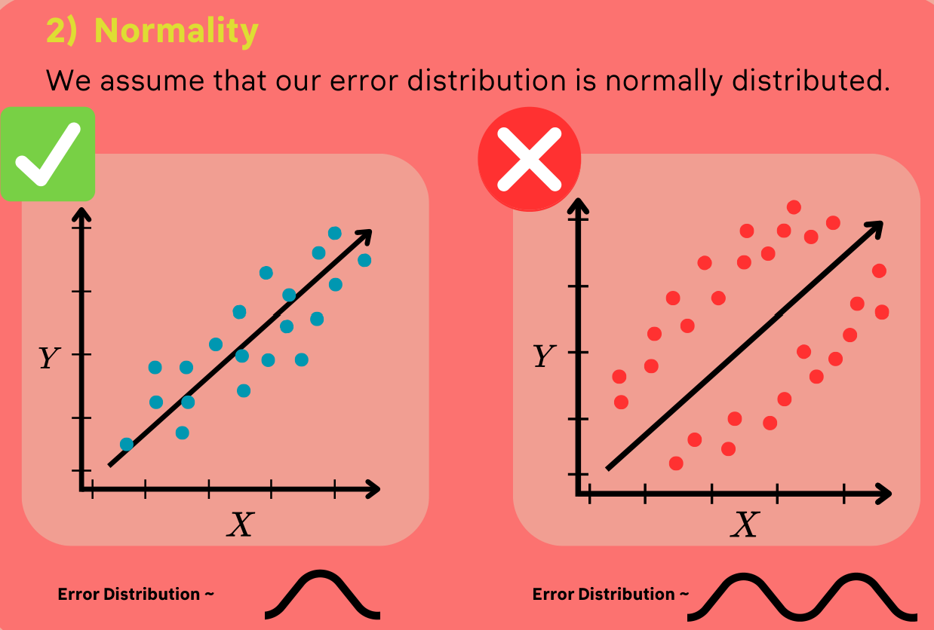

Slide 28
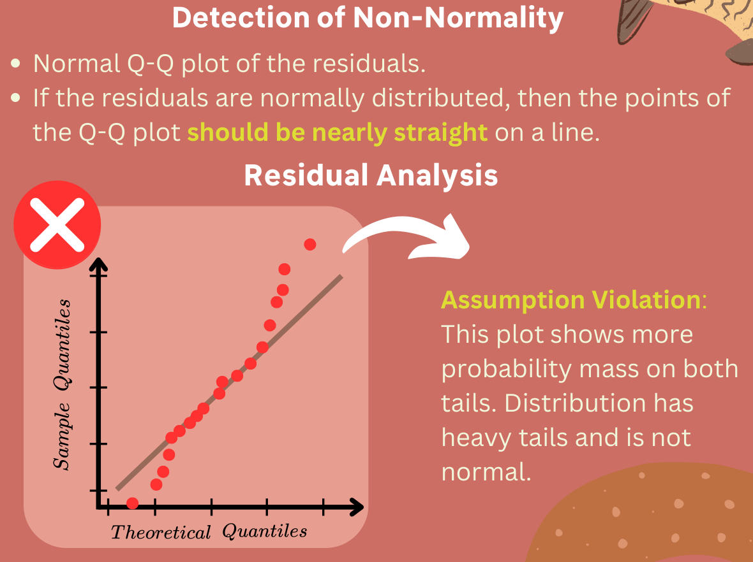

Slide 29
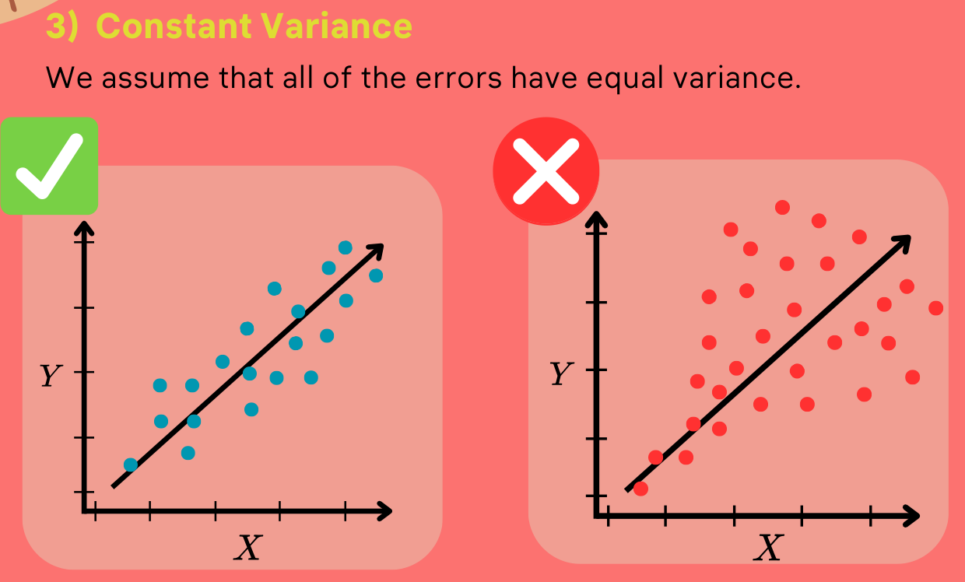

Slide 30
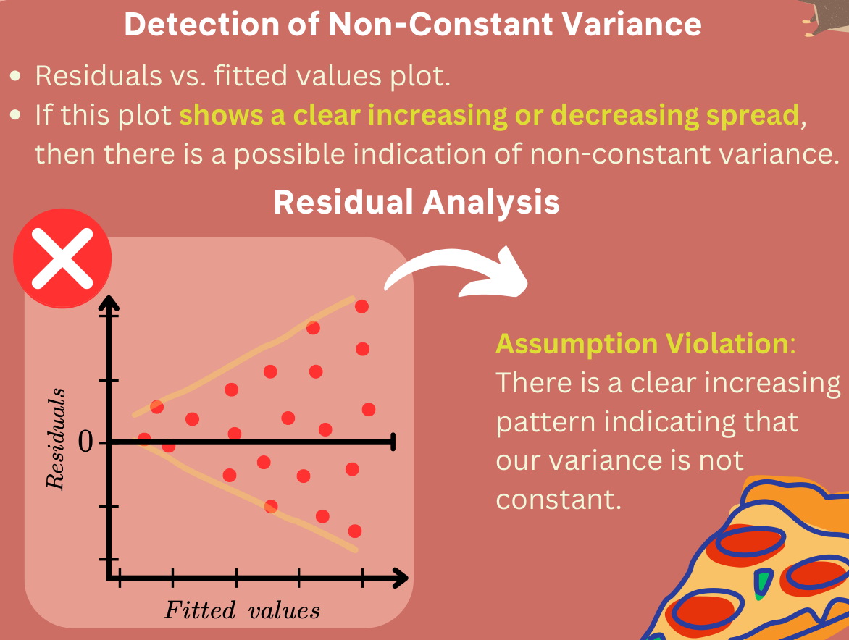

Slide 31
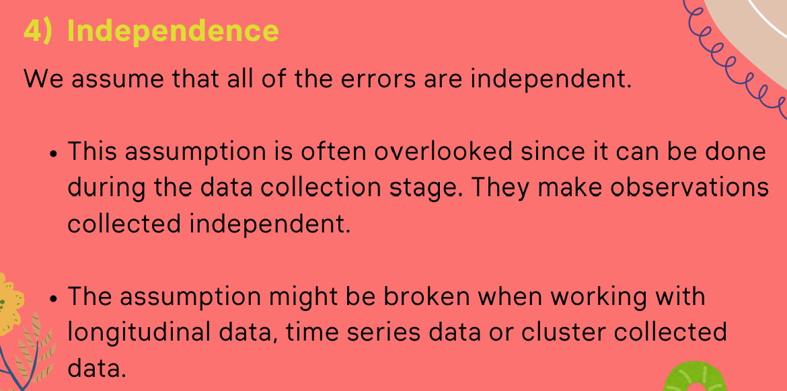

Slide 32
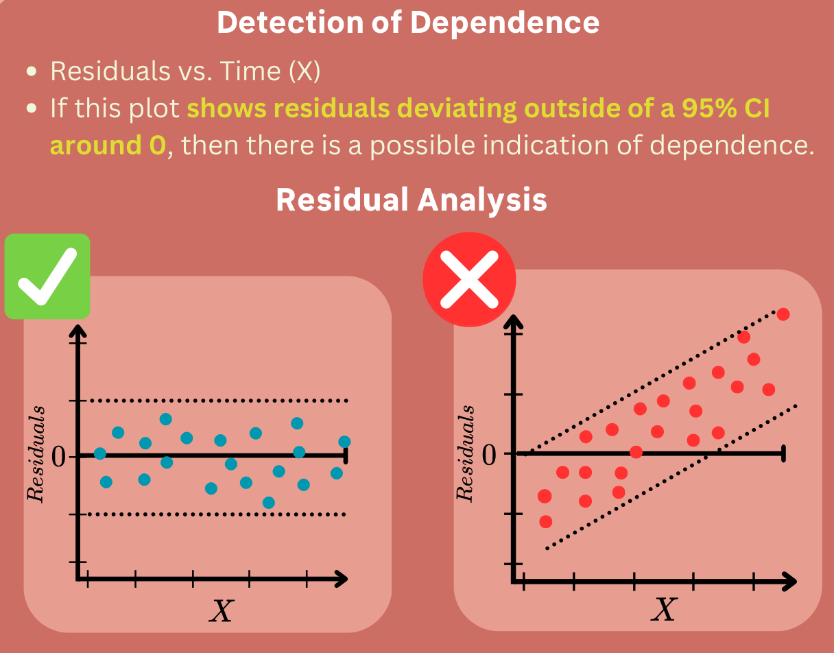

Slide 33


